Slide 1

Системы Контроля Версий
Lection 12

Slide 2
Разберемся с терминологией
Билд — это в буквальном переводе — "сборка". Т.е. берём срез исходников, создаём некие deliverables, т.е. исполняемые файлы, конфиги, скрипты SQL и т.п. Т.е. билд — полученные из исходников рабочие продукты. Создаётся как вручную по требованию, так и автоматическими системами сборок по расписанию. Как угодно, в общем — было бы что собирать. Релиз — это билд, который команда разработчиков предоставляет наружу. В качестве потребителя релиза может быть как команда тестеров, так и пользователи. Соответствнно, внутренний релиз — это то, что отдаётся потребителю внутри компании (или команды), внешний релиз — соответственно, отдаётся наружу.

Slide 3
Функции и задачи
Система контроля версий является прежде всего инструментам, а инструмент призван решать некоторый класс задач.
Итак, система контроля версий – это система, записывающая изменения в файл или набор файлов в течение времени и позволяющая вернуться позже к определенной версии. Мы хотим гибко управлять некоторым набором файлом, откатываться до определенных версий в случае необходимости.

Slide 4
Copy-paste
Известный метод при применении к данной задаче может выглядеть следующим образом: будем называть файлы по шаблону filename_{version}, возможно с добавлением времени создания или изменения. Данный способ является очень простым, но он подвержен различным ошибкам: можно случайно изменить не тот файл, можно скопировать не из той директории (ведь именно так переносятся файлы в этой модели).

Slide 5
Локальная система контроля версий
Следующим шагом в развитии систем контроля версий было создание локальных систем контроля версий. Они представляли из себя простейшую базу данных, которая хранит записи обо всех изменениях в файлах. Одним из примеров таких систем является система контроля версий RCS, которая была разработана в 1985 году (последний патч был написан в 2015 году) и хранит изменений в файлах (патчи), осуществляя контроль версий. Набор этих изменений позволяет восстановить любое состояние файла. RCS поставляется с Linux'ом. Локальная система контроля версий хорошо решает поставленную перед ней задачу, однако ее проблемой является основное свойство — локальность. Она совершенно не преднезначена для коллективного использования.

Slide 6
Централизованная система контроля версий
Централизованная система контроля версий предназначена для решения основной проблемы локальной системы контроля версий. Для организации такой системы контроля версий используется единственный сервер, который содержит все версии файлов. Клиенты, обращаясь к этому серверу, получают из этого централизованного хранилища. Применение централизованных систем контроля версий на протяжении многих лет являлась стандартом. К ним относятся CVS, Subversion, Perforce. Такими системами легко управлять из-за наличия единственного сервера. Но при этом наличие централизованного сервера приводит к возникновению единой точки отказа в виде этого самого сервера. В случае отключения этого сервера разработчики не смогут выкачивать файлы. Самым худшим сценарием является физическое уничтожение сервера (или вылет жесткого диска), он приводит к потерю кодовой базы.

Slide 7
Распределенная система контроля версий
Для устранения единой точки отказа используются распределенные системы контроля версий. Они подразумевают, что клиент выкачает себе весь репозиторий целиком заместо выкачки конкретных интересующих клиента файлов. Если умрет любая копия репозитория, то это не приведет к потере кодовой базы, поскольку она может быть восстановлена с компьютера любого разработчика. Каждая копия является полным бэкапом данных.
Все копии являются равноправным и могут синхронизироваться между собой. Подобный подход очень напоминает (да и является) репликацией вида master-master.

Slide 8
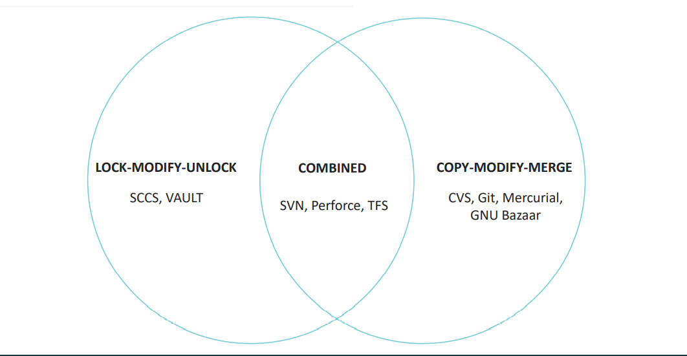
Типы систем контроля версий

Slide 9
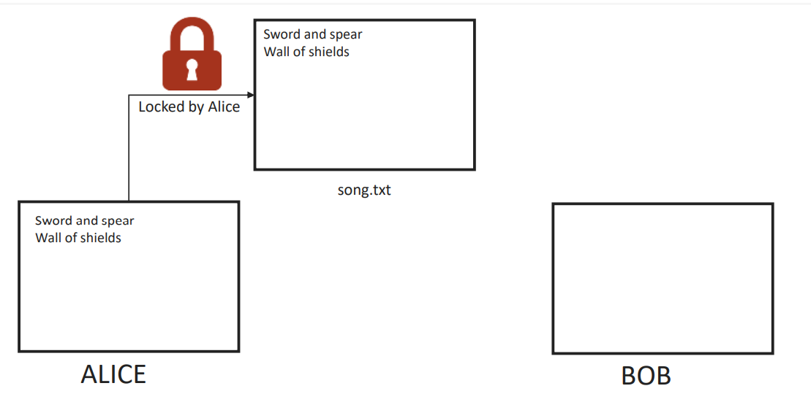
Lock-Modify-Unlock

Slide 10
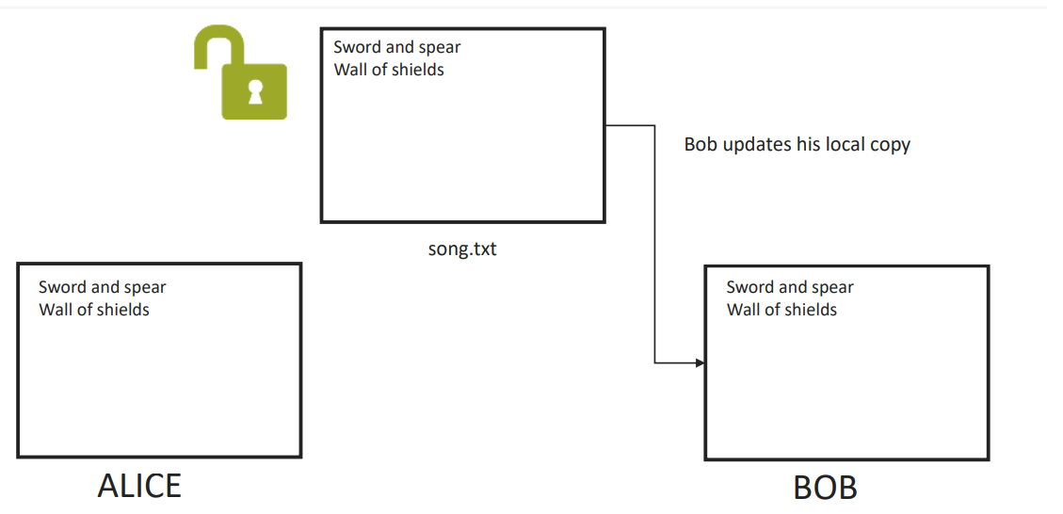
Lock-Modify-Unlock

Slide 11
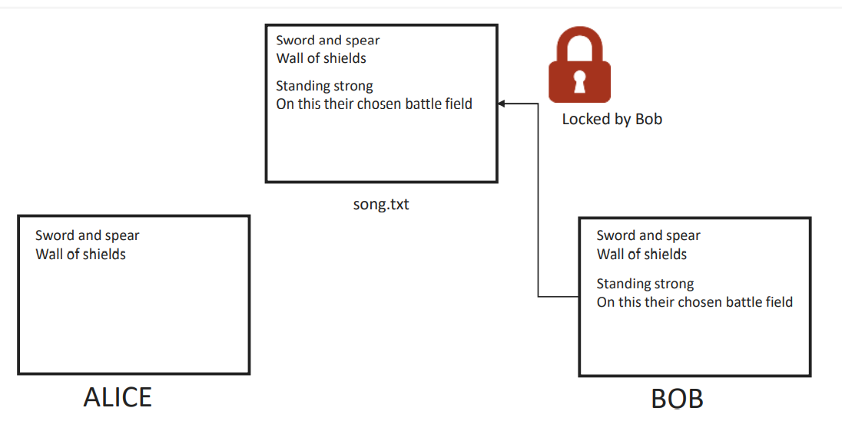
Lock-Modify-Unlock

Slide 12
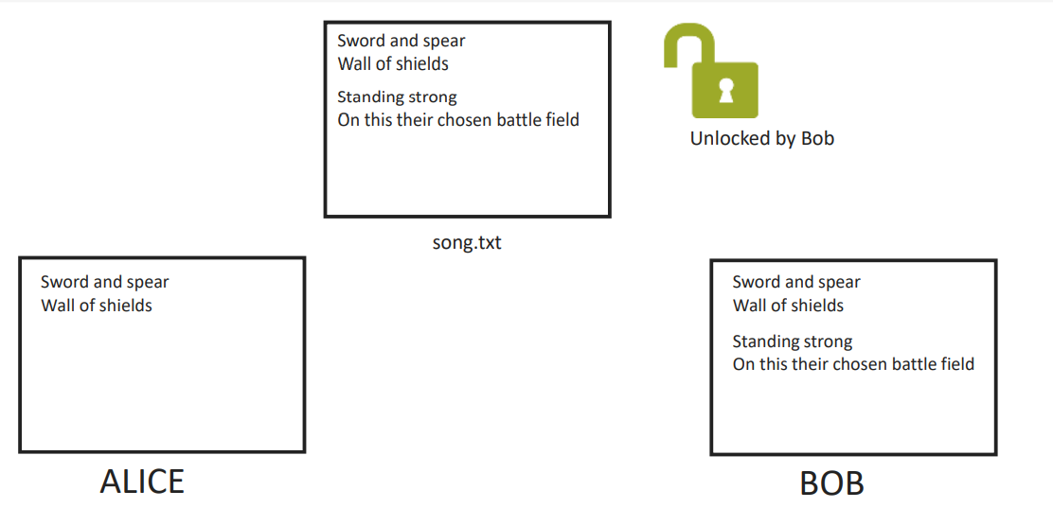
Lock-Modify-Unlock

Slide 13
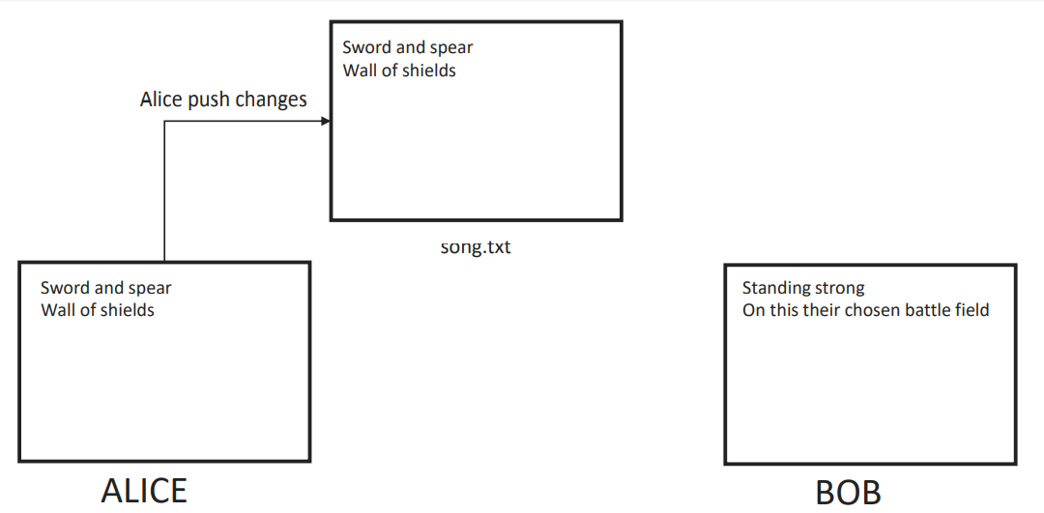
Copy-Modify-Merge

Slide 14
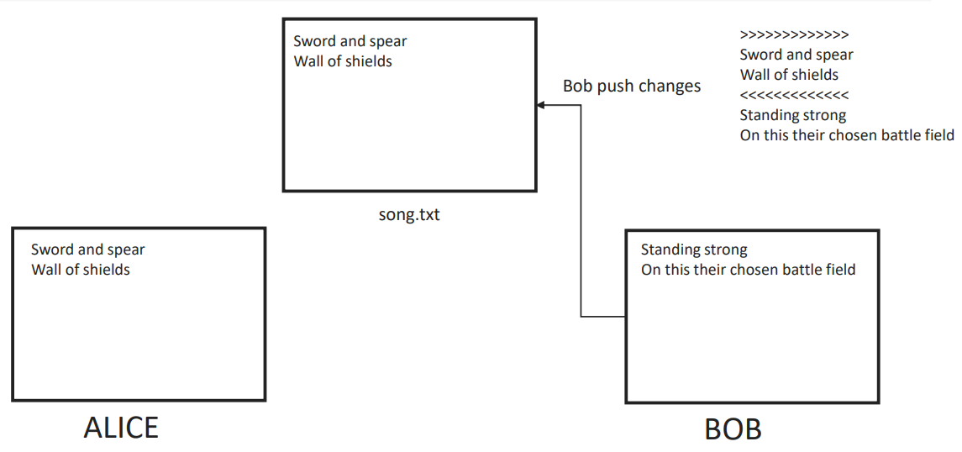
Copy-Modify-Merge

Slide 15
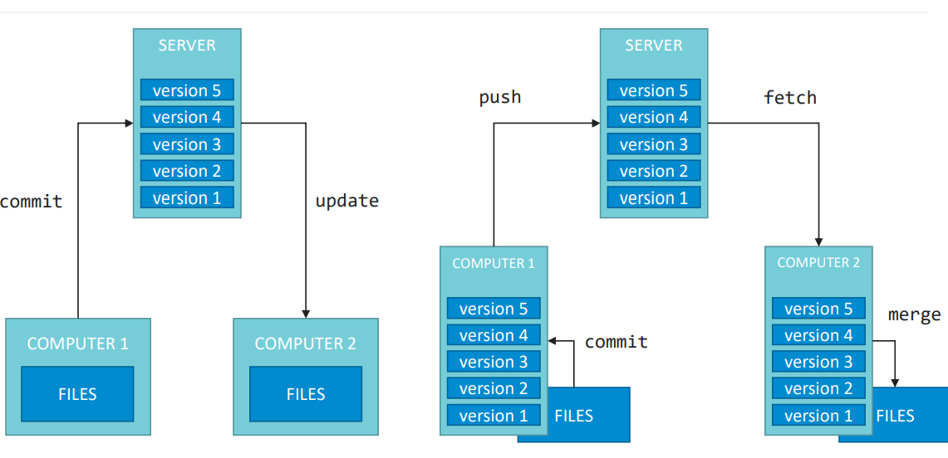
Централизованная и распределенная

Slide 16
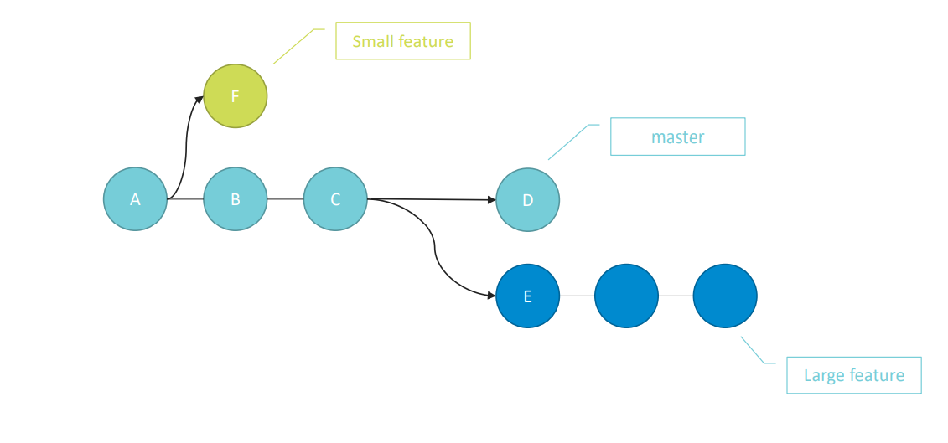
Концепция ветвей

Slide 17
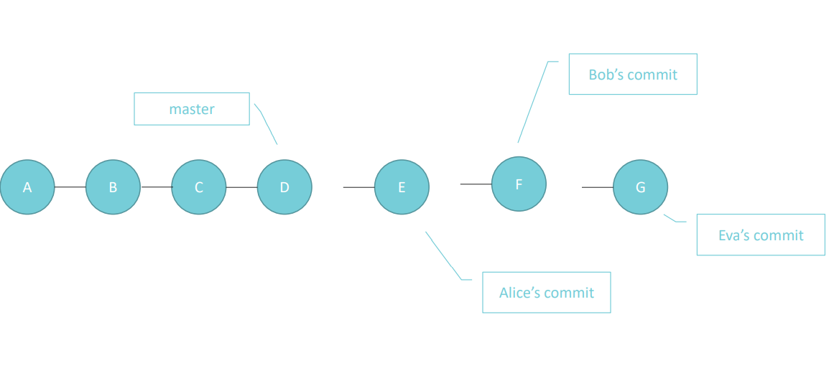
Ценрализованная

Slide 18
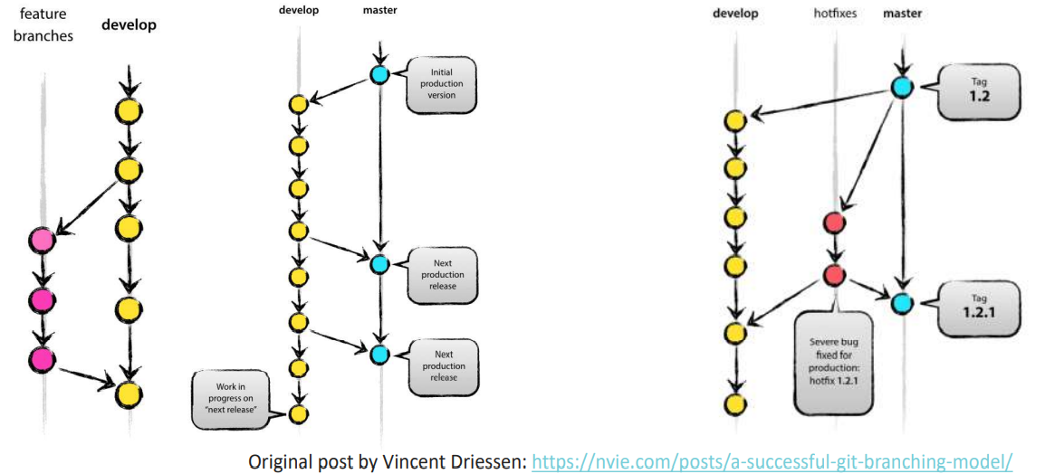
Gitflow

Slide 19
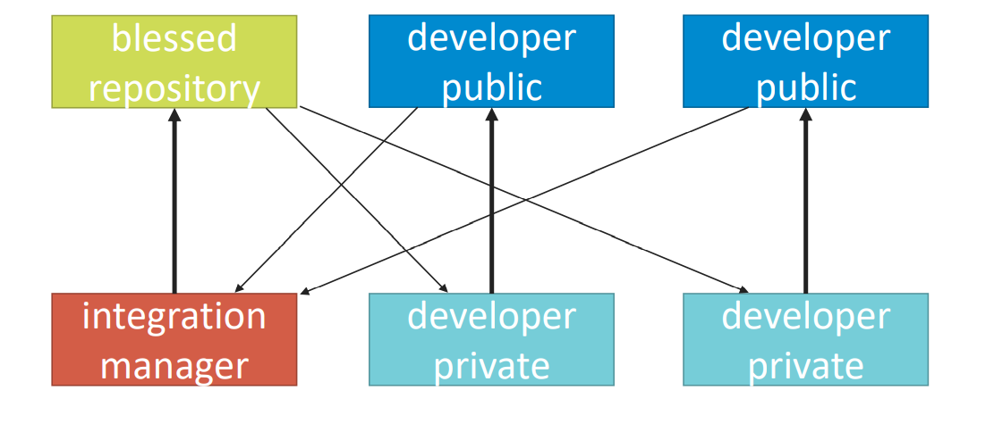
Integration Manager workflow

Slide 20
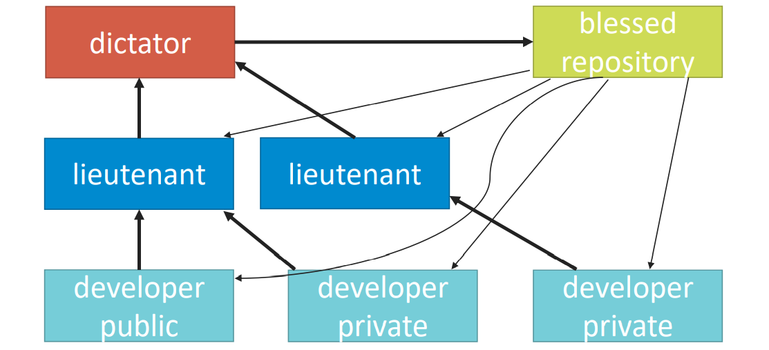
Диктатор и лейтенанты

Slide 21
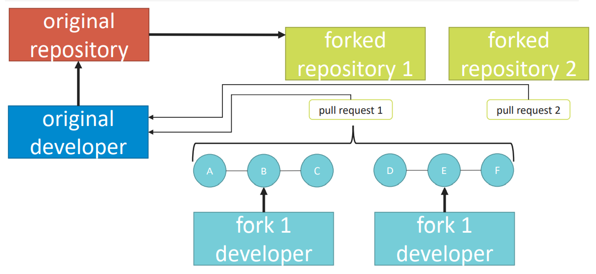
Forking Workflow

